Slide 1
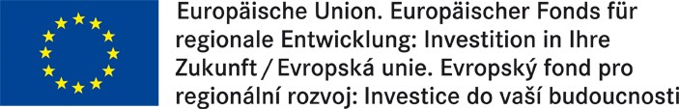



Pachové látky v ovzduší-
Jan Leníček, Ondřej Řezníček, Jiří Pavlosek, Tomáš Roubal, Ivan Beneš

Slide 2
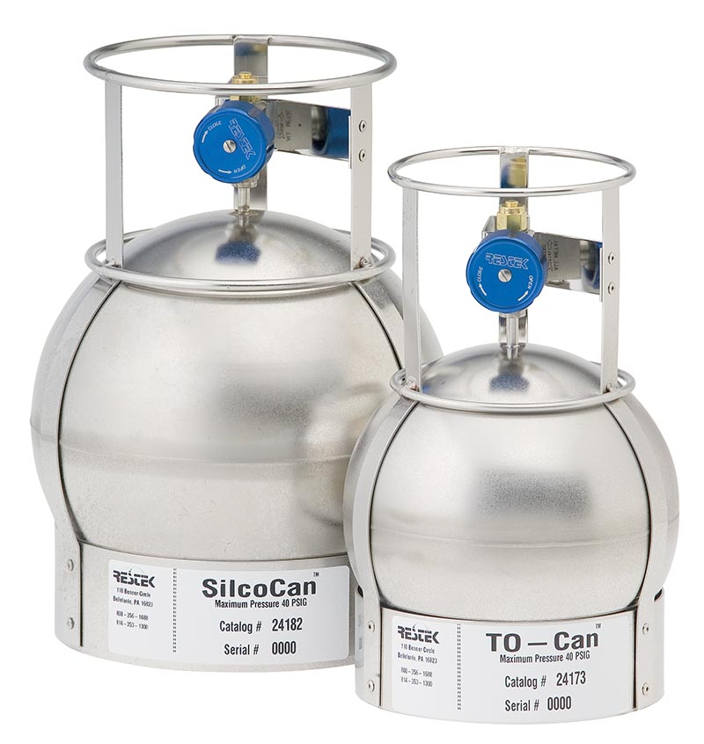
Odběry pachových látek do kanystrů

Slide 3
Chemická analýza a zápach
Analýzou zjištěná koncentrace pachové látky i v ovzduší je c_{i} (mg/m³) a čichový práh c_{OTi} (mg/ou).
Poměr těchto koncentrací pak udává příspěvek látky na hodnotu zápachu OAV (odour activity value).
OAV_{i}= c_{i} / c_{OTi} (ou/m³)
Celková pachová hodnota analyzovaného vzorku OAV je pak dána součtem pachových jednotek jednotlivých látek OAV_{i}
OAV= ∑ c_{i} / c_{OTi} (ou/m³)
(Wu et al. 2015, 2016, 2017, Capelli et al 2012).

Slide 4
Seiffen 17 10 20
Odběr vzorku 8:45-9:00
Odběr vzorku 9:30-9:45
Analyt ppb (v)
Hexanal 0,28
Nonanal 0,34
Styrene 10,59
Benzoic Acid 1,92
OAV 7,85 ou/m³
Údaje probanda:
Intenzita zápachu – mírný
Druh zápachu – benzin
Směr větru - JV
Analyt ppb (v)
1,1-dimethoxy-ethane 49,9
Ethyl acetate 27,49
1-ethoxy-1-methoxyethane 23,93
Diethoxy methane 24,87 Heptane 10, 9
Methyl isobutyl ketone 39,77
Butane, 1,1,3,4-tetrachloro-
1,2,2,3,4,4-hexafluoro- 90,55
SOAV 1,44 ou/m³
Údaje probanda:
Intenzita zápachu – mírný
Druh zápachu – benzin
Směr větru – JV

Slide 5
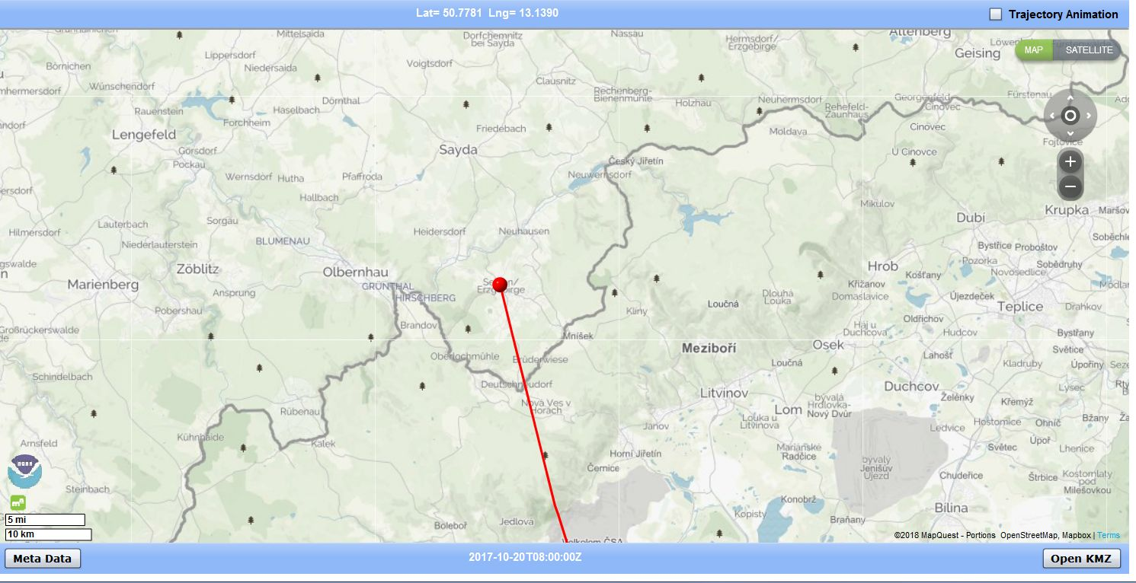
Zpětná trajektorie Seiffen 171020

Slide 6
Seiffen 171128
8:00-8:10 hod
Nonanal | 000124-19-6 |  | 142,24 | 4,16 | 0,70
Decanal | 000112-31-2 |  | 156,27 | 2,58 | 0,40
Analyt ppb (v)
Methyl Acetate 69,83
Ethyl Acetate 62,61
Methyl Isobutyl ketone 27,70
Butyl acetate 39,70
Hexanal 1,46
Nonanal 0,70
Decanal 0,40
Butane, 1,2,3,4-tetrachloro-
1,1,2,3,4,4-hexafluoro 103
OAV 13,2 ou/m³
Údaje probanda:
Intenzita zápachu – kolísavá
Druh zápachu - odporný, sladký
Směr větru – jihozápadní, jihovýchodní

Slide 7
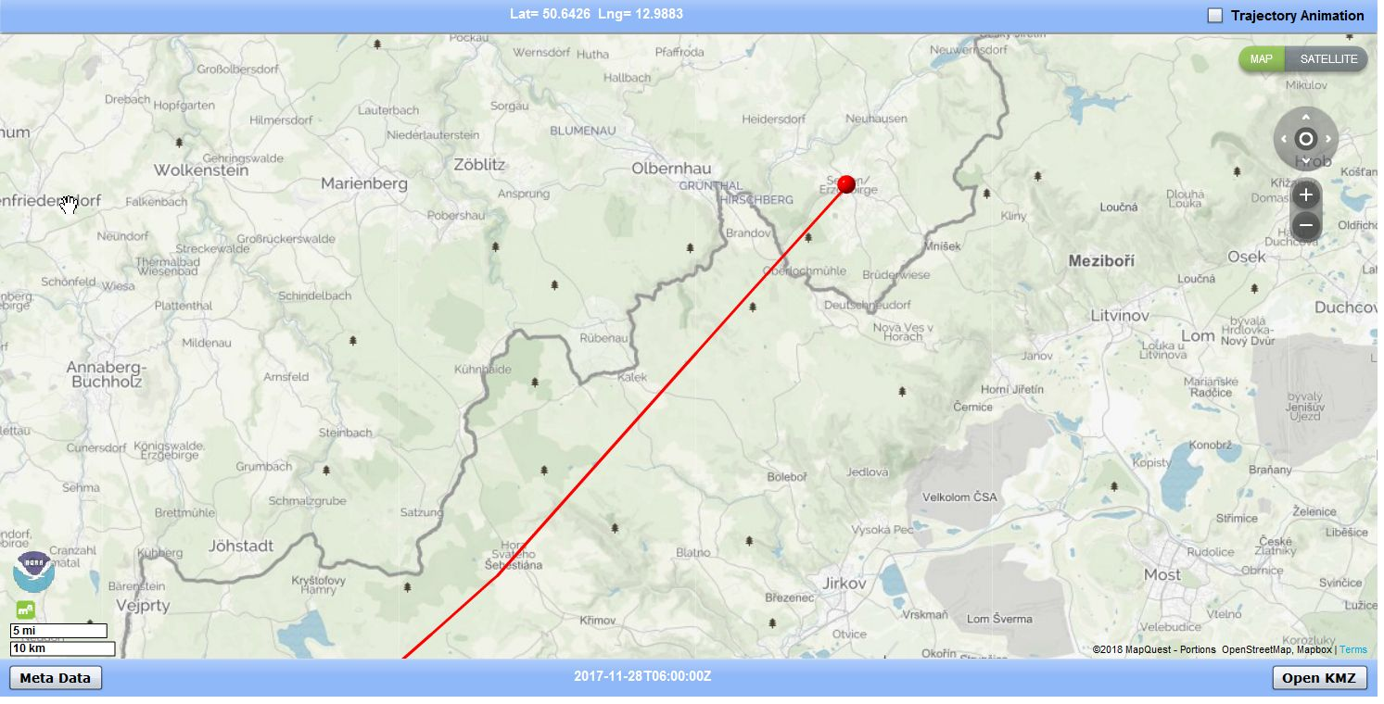
Seiffen 171128

Slide 8
Deutschensiedel 180112
Analyt ppb (v)
Ethanol 12,6
Methylacetate 9,3
Ethylacetate 14,6
1-ethoxy-1-methoxy ethane 4,9
Diethoxy methane 4,7
1,2,3,4-tetrachloro-
1,1,2,3,4,4-hexafluoro-butane 14,1
OAV 0,1 ou/m³
Údaje probanda:
Intenzita zápachu – slabá
Druh zápachu – chemie, fenol
Směr větru –jihovýchodní

Slide 9
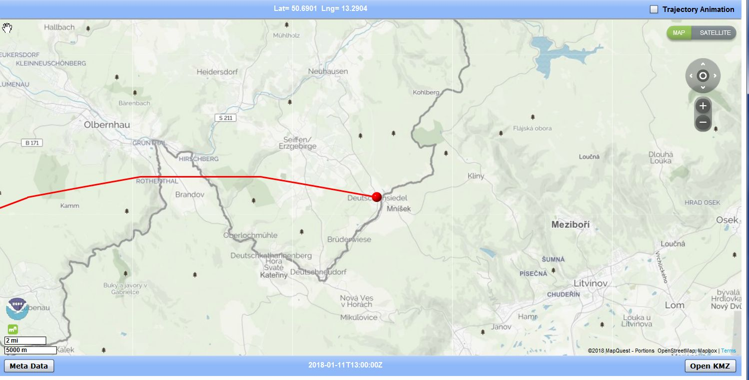
Deutschensiedel 180112

Slide 10
Použití chlorfluorovaných sloučenin
US 4041115 A
A continuous process for preparing particulate microporous, open-celled polymer structures in a co-rotating twin-screw processor comprising agitating normally solid organic polymer and chlorofluorocarbon in the melt zone of said processor, cooling the resulting solution under agitation in the cooling and milling zone, extruding a snow-like mass from the cooling and milling zone, and then removing the chlorofluorocarbon from the snow-like mass to leave the polymer structures.
Domníváme se, že
1,2,3,4-tetrachloro-
1,1,2,3,4,4-hexafluoro butane
Je uvolňován do ovzduší při spalování plastů

Slide 11
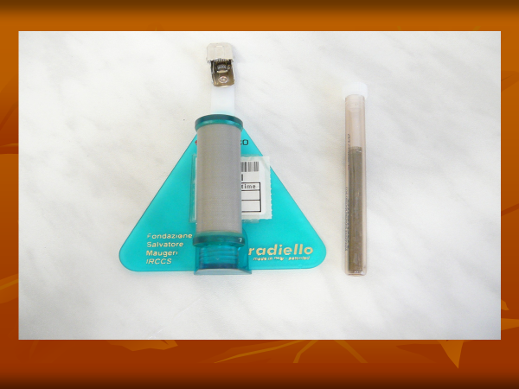
Měření pachových látek v Ústí nad Labem
Pro odběr vzorku byla zvolena metoda difuzního vzorkování na sorpční trubice typu Radiello, se selektivní sorpcí karbonylových sloučenin.

Slide 12
Měření pachových látek v Ústí nad Labem
Vzorek ovzduší byl odebírán od 14.8. do 24.8. 2017
Místo odběru: v blízkosti areálu Oleochem, a.s., a Glencore Agriculture Czech s.r.o.
Naměřené koncentrace karbonylů byly porovnány s čichovými prahy OT a vypočteny hodnoty OAV.
V průběhu vzorkování byl vyplňován dotazník a subjektivně byla zaznamenávána doba trvání jednotlivých epizod a posuzována intenzita zápachu.
Hodnota
1- označovala slabý zápach,
2-silný zápach,
3-extrémní zápach.
Celkem se podařilo v průběhu vzorkování zachytit 18 hodin zápachových epizod

Slide 13
Měření pachových látek v Ústí nad Labem
V ovzduší byly naměřeny karbonyly s nízkým čichovým prahem
Ranau et al. (2005) identifikovali celou řadu zapáchajících látek v emisích vznikajících při výrobě jedlých olejů:
n-pentanal
n-hexanal
n-oktanal
2-heptenal
nonanal
2-oktenal
2-nonenal
2,4-nonadienal
2,4-dekadienal
Analyt | ppb | OT ppb | OAV
butanal | 1,43 | 0,67 | 2,13
pentanal | 0,39 | 0,41 | 0,95
hexanal | 0,54 | 0,28 | 1,93
heptanal | 0,22 | 0,18 | 1,22
oktanal | 0,23 | 0,01 | 23
nonanal | 0,89 | 0,34 | 2,62
dekanal | 1,08 | 0,40 | 2,70

Slide 14
Měření pachových látek v Ústí nad Labem
Průměrná vypočtená hodnota OAV činila za měřené (10 denní) období 35 ou/m³
V době odběru vzorku byla na dané lokalitě registrována intenzita zápachu:
1- slabý zápach 4 hod.
2-silný zápach 8 hod.
3-extrémní zápach 9hod.
Pokud vztáhneme koncentrace zápachu na registrované pachové epizody - celkem 21 hodin
Lze odhadnout, že při registrovaných epizodách byla hodnota SOAV 400 ou/m³

Slide 15
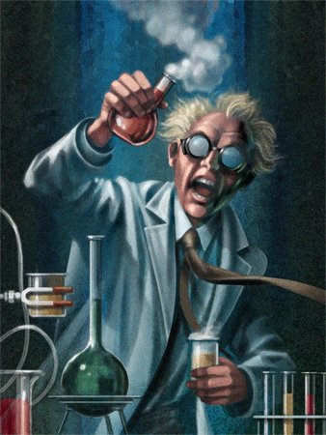
Just I know, odour analysis is so easy
Thank you for attention

